Slide 1
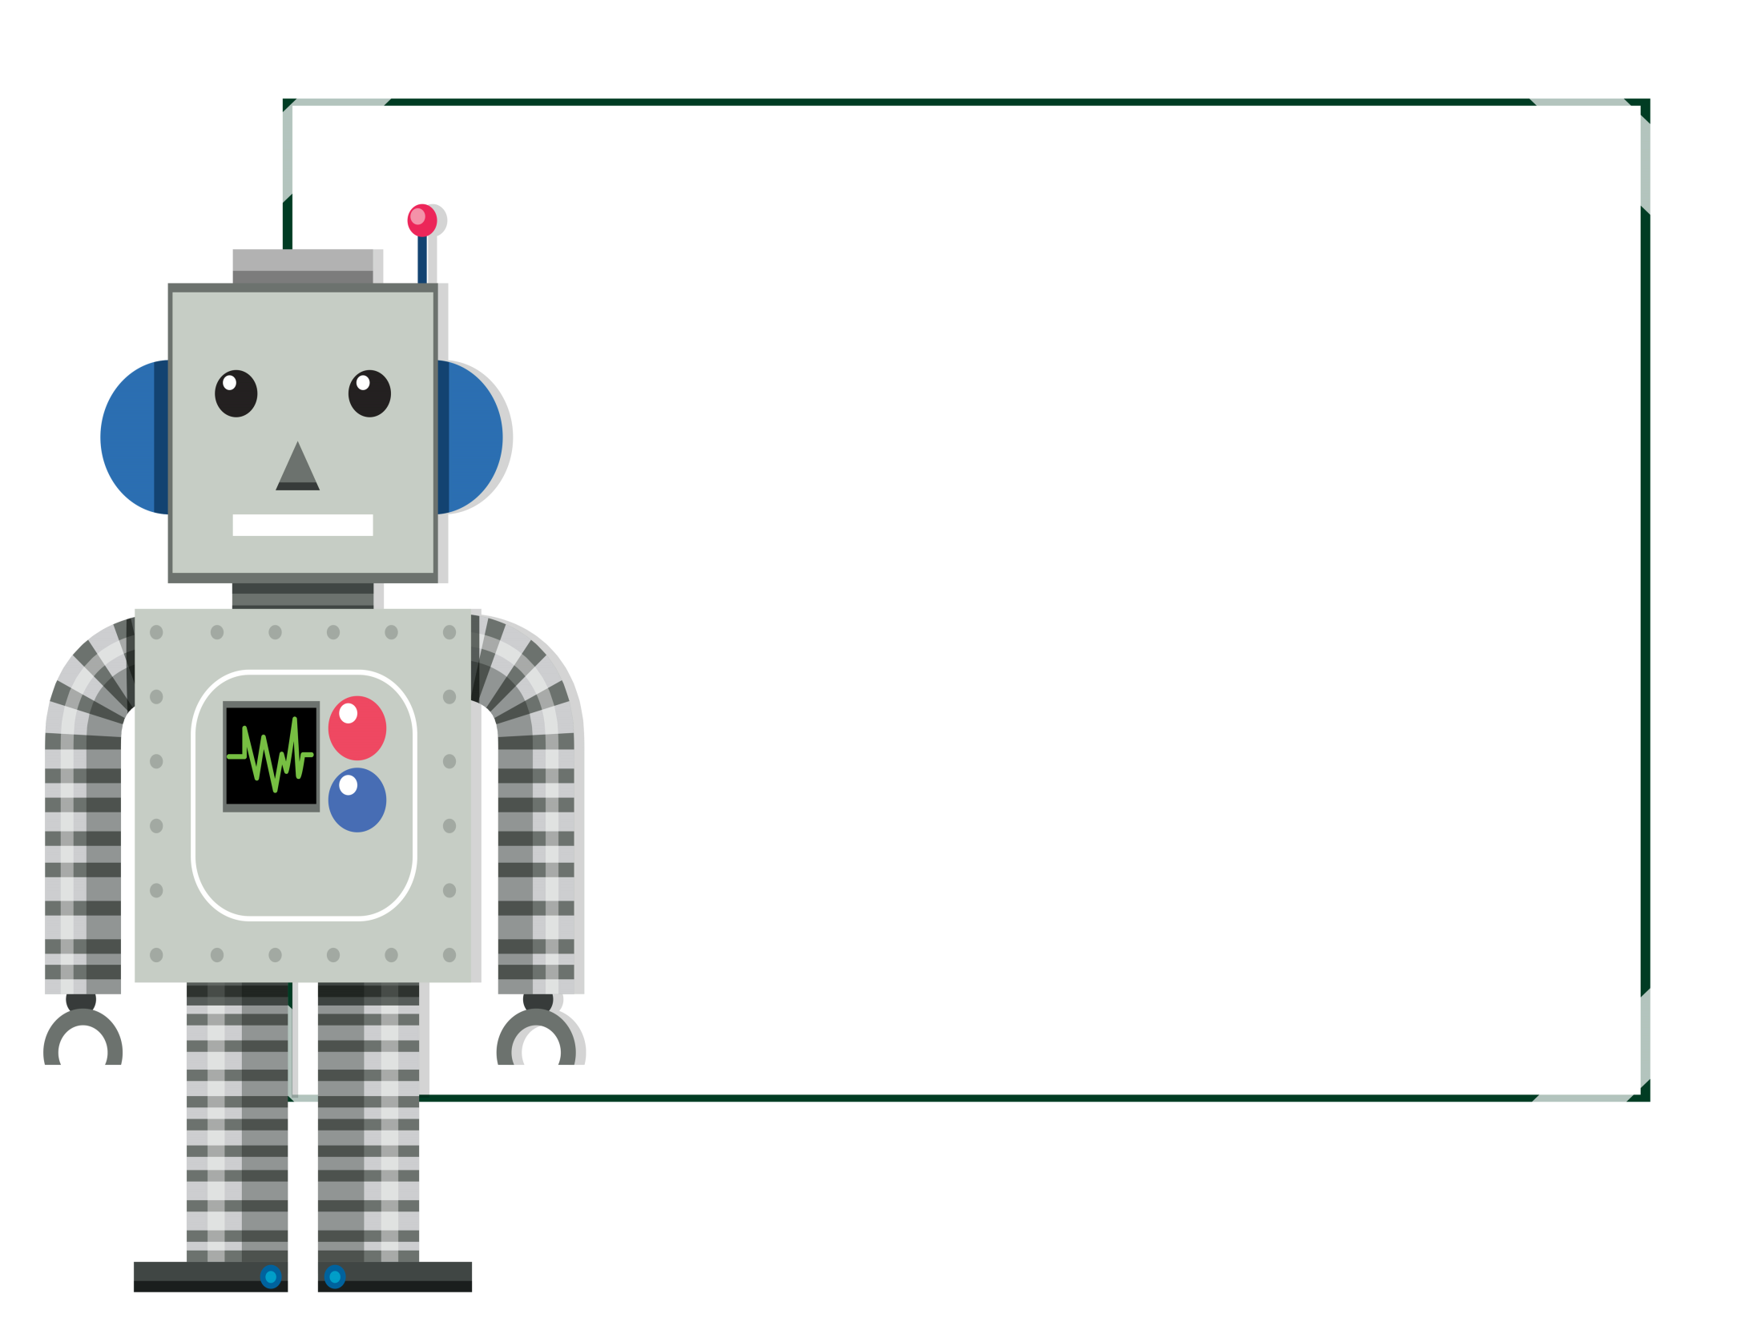
Муниципальное бюджетное дошкольное образовательное учреждение
«Детский сад № 12»
Отчёт по работе стажировочной площадки
«Робототехника и техническое творчество в образовательном пространстве ДОУ»
на первое полугодие 2024 учебного года
Руководители: Асмаловская И.А.
Пименова Н.А.
г. Гусь-Хрустальный, 2025 г.

Slide 2
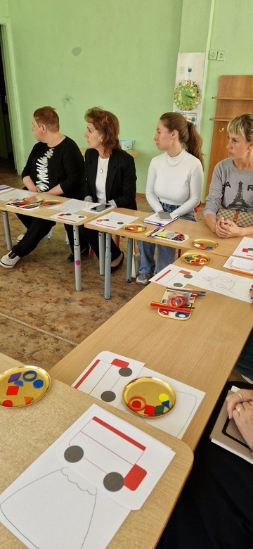
25.09.2024 года на базе детского сада № 12 состоялось торжественное открытие стажировочной площадки по внедрению и реализации инновационных практик по теме «Робототехника и техническое творчество в образовательном пространстве ДОУ».

Slide 3
Трансляция результатов инновационного проекта,
осуществляемого в рамках стажировочной площадки
Название мероприятия | Дата и место | Ссылка на сайт
Открытие стажировочной площадки по внедрению и реализации инновационных практик по теме «Робототехника и техническое творчество в образовательном пространстве ДОУ». | 25.09.2024 г. на базе МБДОУ «Детский сад № 12» | https://vk.com/wall-209077835_1888 https://vk.com/wall-216983208_3200

Slide 4
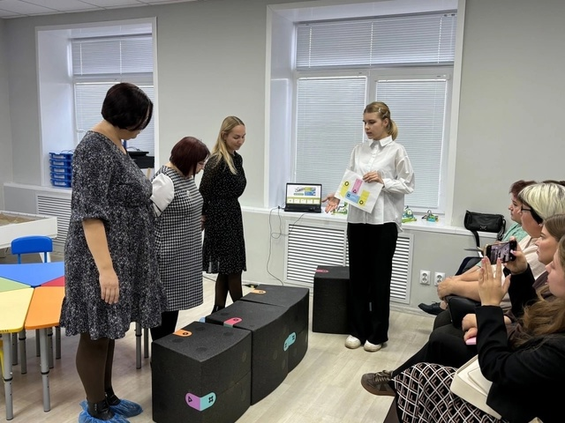
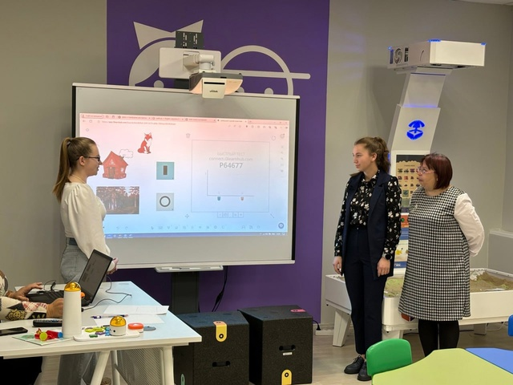
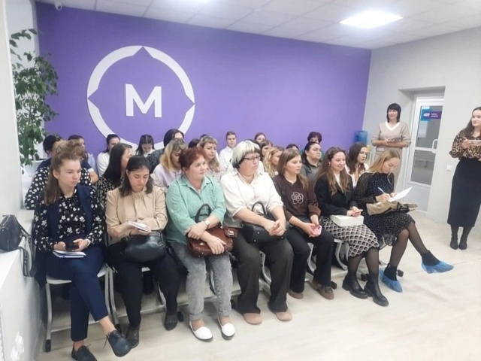
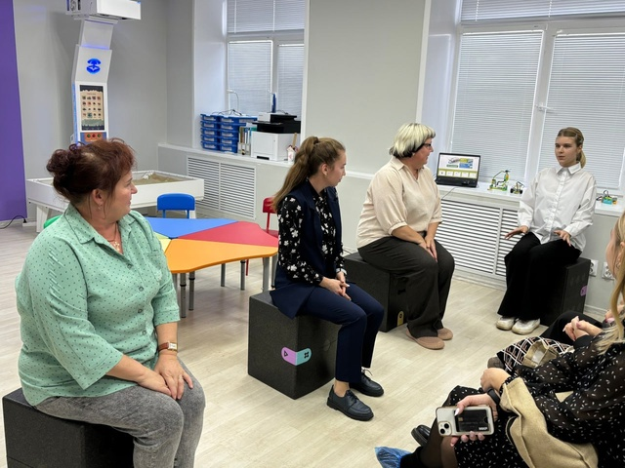
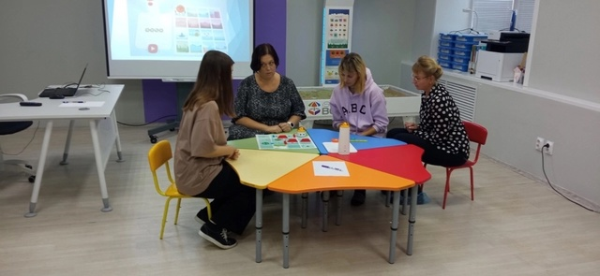
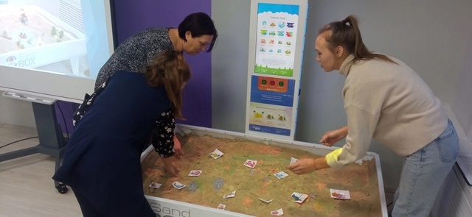
25.10.2024 года профессиональная экскурсия, на базе учебной мастерской Дошкольное воспитание Гусевского стекольного колледжа им. Г.Ф. Чехлова.

Slide 5
Трансляция результатов инновационного проекта,
осуществляемого в рамках стажировочной площадки
Название мероприятия | Дата и место | Ссылка на сайт
Профессиональная экскурсия | 25.10.2024г. на базе учебной мастерской Дошкольное воспитание Гусевского стекольного колледжа имени Г.Ф. Чехлова. | https://vk.com/wall-216983208_3365 https://vk.com/wall-127475311_7668

Slide 6
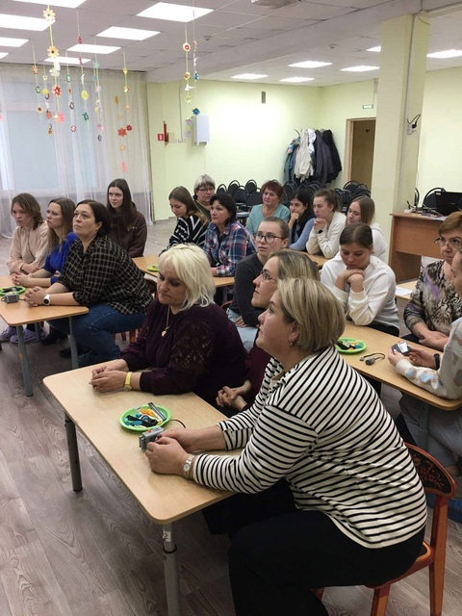
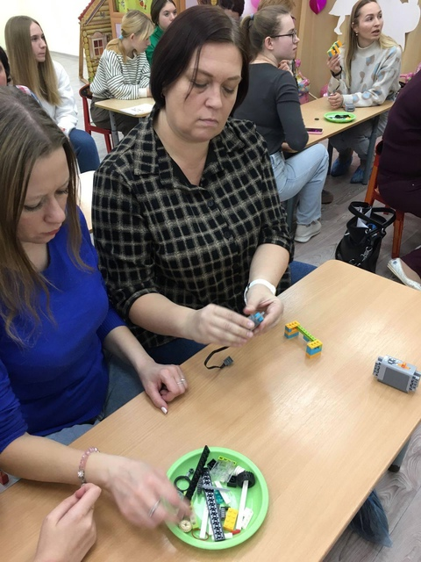
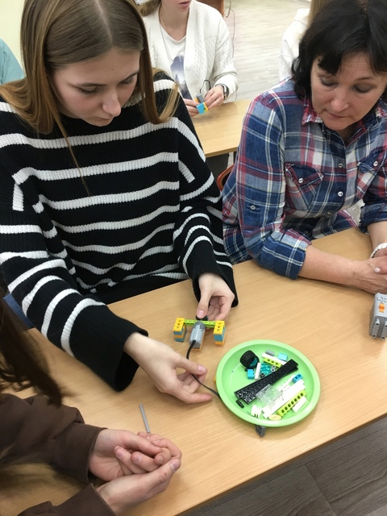
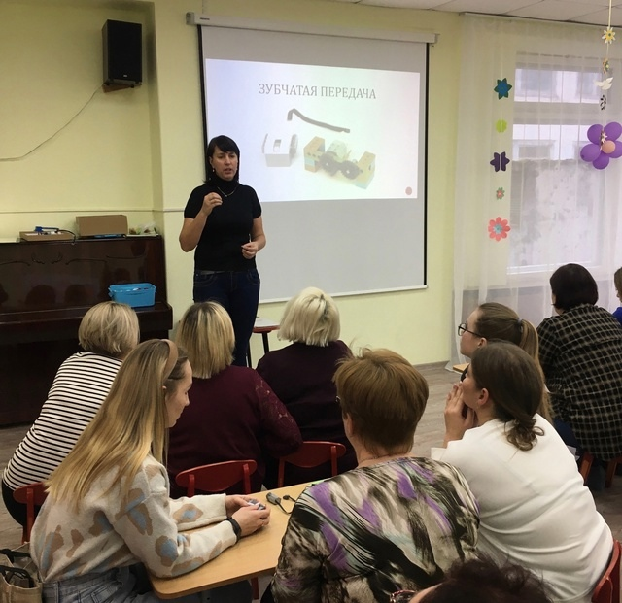
25.11.2024 года на базе детского сада № 12 прошло методическое объединение муниципальной стажировочной площадки по теме «Механика. Основы конструирования», знакомство участников со структурой паспорта проекта при подготовке к конкурсу «ИКаРенок». Презентация инженерной книги участниками стажировочной площадки

Slide 7
Трансляция результатов инновационного проекта,
осуществляемого в рамках стажировочной площадки
Название мероприятия | Дата и место | Ссылка на сайт
Практическая встреча «Механика. Основы конструирования» Презентация инженерной книги | 25.11.2024 г. на базе МБДОУ «Детский сад № 12» | https://vk.com/wall-216983208_3607 https://vk.com/wall-209077835_2011 https://vk.com/wall-127475311_8158

Slide 8
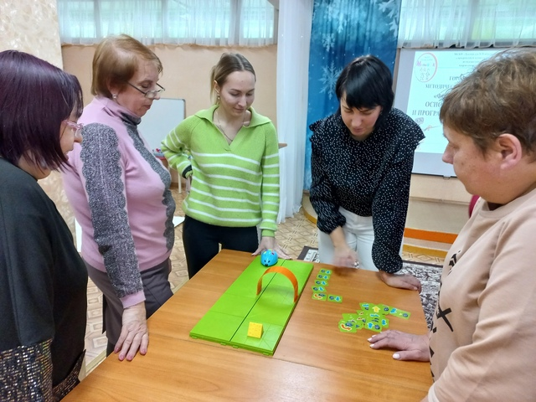
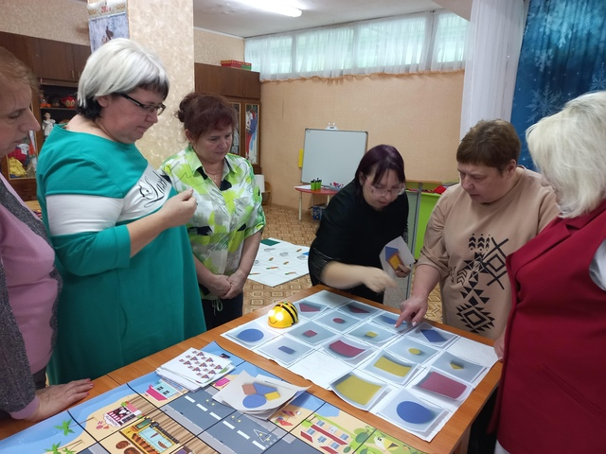
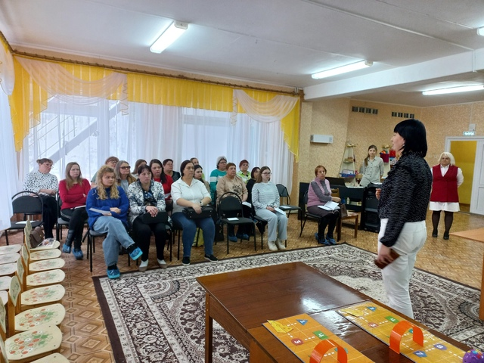
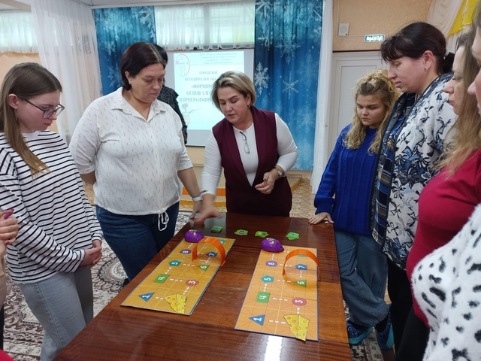
13.12.2024 год на базе детского сада № 38 прошло городское методическое объединение для педагогов "Формирование основ алгоритмики и программирования в дошкольном детстве"

Slide 9
Трансляция результатов инновационного проекта,
осуществляемого в рамках стажировочной площадки
Название мероприятия | Дата и место | Ссылка на сайт
Игротека "Формирование основ алгоритмики и программирования в дошкольном детстве" | 13.12.2024 г. на базе МБДОУ «Детский сад № 38» | https://vk.com/wall-216983208_3732 https://vk.com/wall-207728064_2250

Slide 10
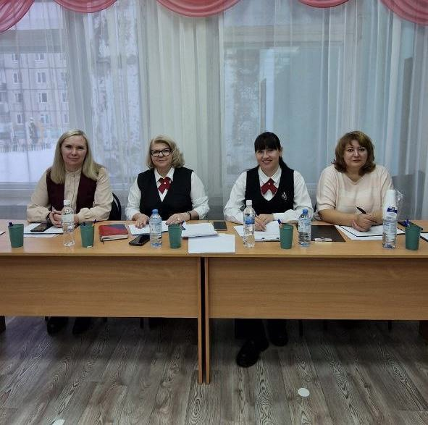
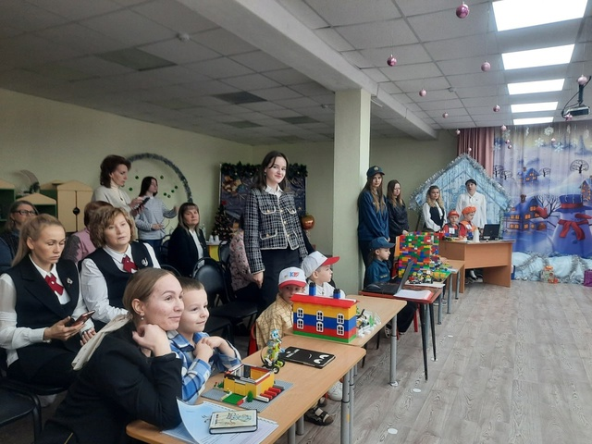
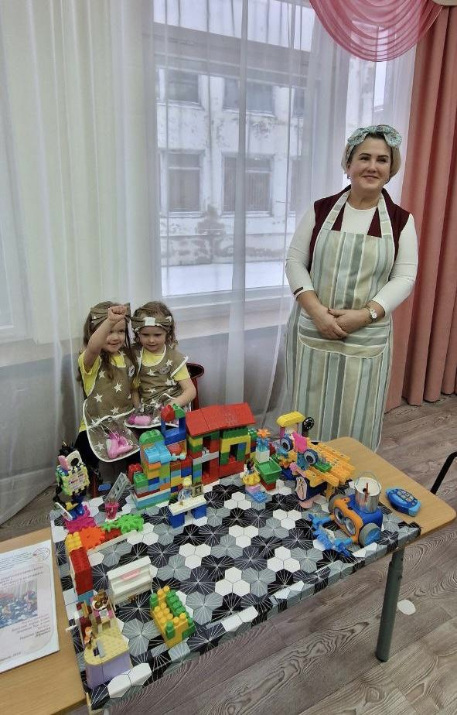
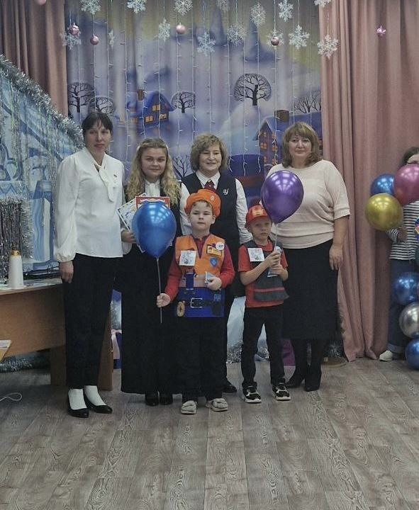
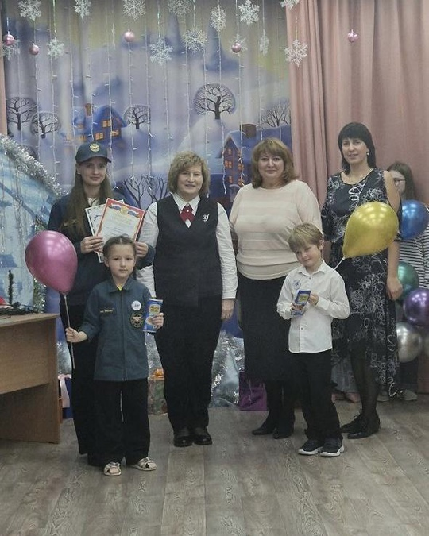
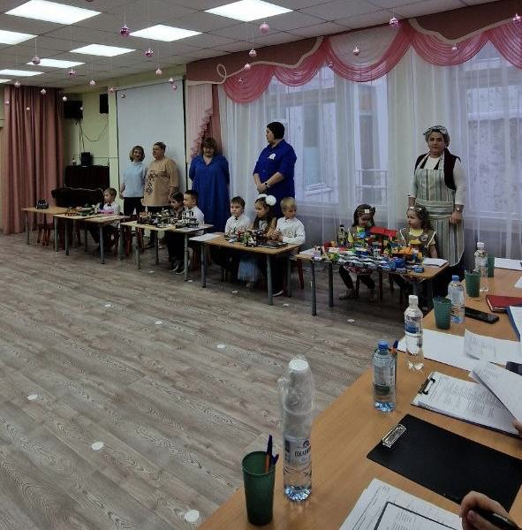
20.12.2024 года на базе детского сада № 12 состоялся муниципальный этап Всероссийского профориентационного технологического конкурса "Инженерные кадры России" – «Икаренок».

Slide 11
Трансляция результатов инновационного проекта,
осуществляемого в рамках стажировочной площадки
Название мероприятия | Дата и место | Ссылка на сайт
Муниципальный этап Всероссийского профориентационного технологического конкурса "Инженерные кадры России" – «Икаренок». | 20.12.2024 г. на базе МБДОУ «Детский сад № 12» | https://vk.com/wall-216983208_3792 https://vk.com/wall-127475311_8210

